Slide 1
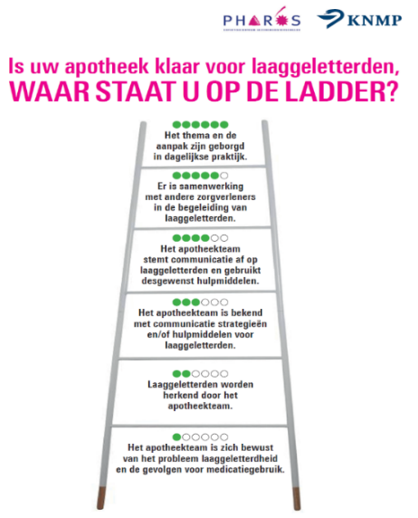
Laaggeletterdheid & De apotheek
2020
Notes:
1

Slide 2
Inhoud
Laaggeletterdheid: definitie en cijfers
Gevolgen voor goed medicatiegebruik
Laaggeletterdheid herkennen
Communiceren met laaggeletterden

Slide 3
Laaggeletterdheid: definitie en cijfers
Laaggeletterdheid: zo veel moeite hebben met lezen, schrijven en rekenen dat je niet goed kunt functioneren in het dagelijks leven.
Laaggeletterden hebben bijv. moeite met:
Het begrijpen van folders en websites
Het lezen van bijsluiters en etiketten van medicijnen
Het invullen van formulieren
Instructie van de thuiszorg
Het nummerapparaat in de apotheek

Slide 4
Laaggeletterdheid: definitie en cijfers
Naast laaggeletterdheid wordt ook vaak de term beperkte (of lage) gezondheidsvaardigheden gebruikt.
Gezondheidsvaardigheden zijn vaardigheden die iemand nodig heeft om informatie over gezondheid
te verkrijgen, bijv. lees- en schrijfvaardigheden;
te begrijpen, bijv. hoofd- en bijzaken kunnen onderscheiden;
toe te passen, bijv. vooruitdenken.
Uit onderzoek in de apotheek bleek dat minder dan 50% van de apotheekbezoekers adequate gezondheidsvaardigheden had (Upper, 2015).

Slide 5
Laaggeletterdheid: definitie en cijfers
Gezondheidsvaardig zijn is méér dan kunnen lezen.
Voorbeeld:
2 x daags 2 tabletten: 70% leest het correct
35% past het correct toe

Slide 6
“Ik slik zo weinig mogelijk. Maar wat moet, dat moet.
Ik gebruik tot op heden alleen een cholesterolverlager en
een maagzuurremmer. Die bijsluiters lees ik niet;
Er staat zo veel in, moeilijke woorden en kleine lettertjes.”

Slide 7
Laaggeletterdheid: definitie en cijfers
Cijfers:
Ruim 2,5 miljoen volwassen Nederlanders hebben moeite met lezen, schrijven en/of rekenen!
2 op de 3 laaggeletterden zijn autochtoon Nederlands.
Ruim 35% van de Nederlandse bevolking heeft (zeer) beperkte gezondheidsvaardigheden. Onderzoek (Upper, 2015) spreekt van beperkte gezondheidsvaardigheden bij meer dan 50% van de apotheekbezoekers!

Slide 8
Gevolgen voor goed medicatiegebruik
Laaggeletterden blijken
2 - 4 x minder therapietrouw te zijn
Vaker chronische ziek te zijn (DM, CV, depressie), Bijv. 6x vaker een hartinfarct
Slechtere uitkomsten van de zorg te hebben
Mensen met een lagere opleiding leven gemiddeld 6 jaar korter en 15 jaar in minder goed ervaren gezondheid dan mensen met een hogere opleiding (hbo of wo)

Slide 9
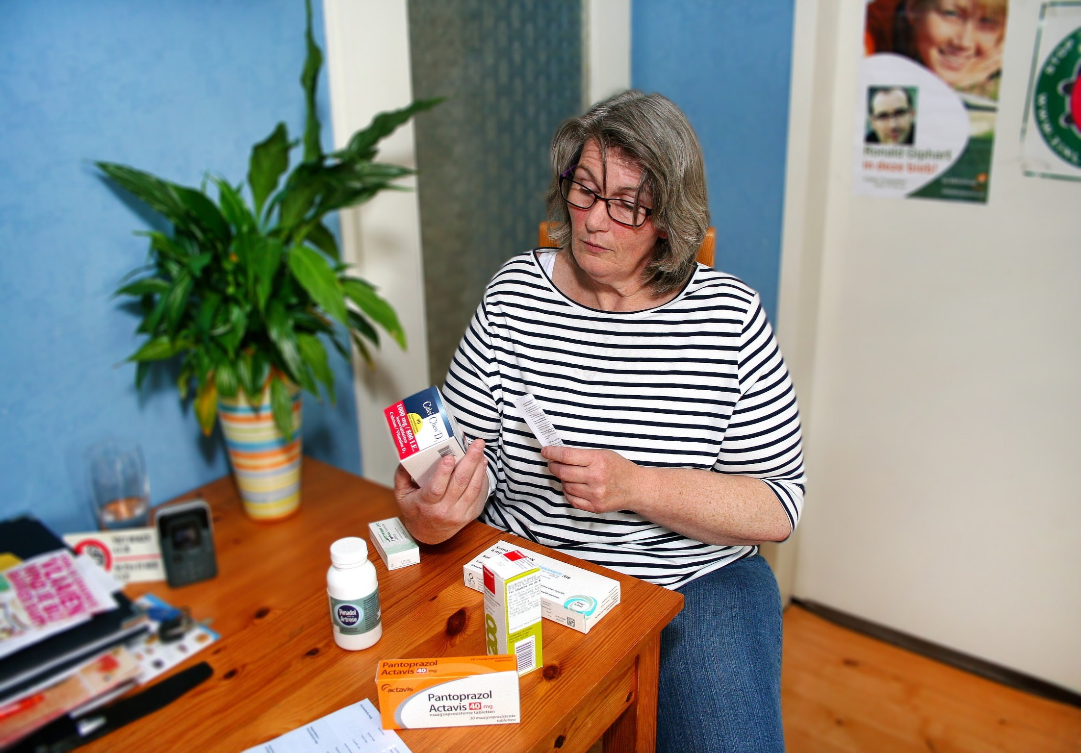
“Overal had ik er last van. Bij de bibliotheek, het stadhuis,
de dokter, de apotheek… Dan zeiden ze: tweemaal
daags één tablet. Ik begreep het niet goed en voor ik
de deur uit was, was ik het al vergeten.”

Slide 10
Gevolgen voor goed medicatiegebruik
Oorzaken van onjuist gebruik van medicatie zijn bijv.:
de mondelinge informatie van huisarts of apotheek wordt niet begrepen;
de reden voor het gebruik van een geneesmiddel wordt niet of onvoldoende begrepen;
patiënt stopt soms onterecht wanneer de klachten verminderen of over zijn;
patiënt heeft moeite de informatie op het etiket of in de bijsluiter te begrijpen en toe te passen;
verandering van het uiterlijk van de medicatie of de verpakking leidt tot verwarring.

Slide 11
Laaggeletterdheid herkennen
Hoe weet u of er een laaggeletterde patiënt aan de apotheekbalie staat?
Filmpje Stichting Lezen en Schrijven (2014). Open link
https://www.youtube.com/watch?v=8hzEY2b0Dak
Veel laaggeletterden zijn onzeker: ze schamen zich en proberen hun lees- en schrijfproblemen te verbergen.

Slide 12
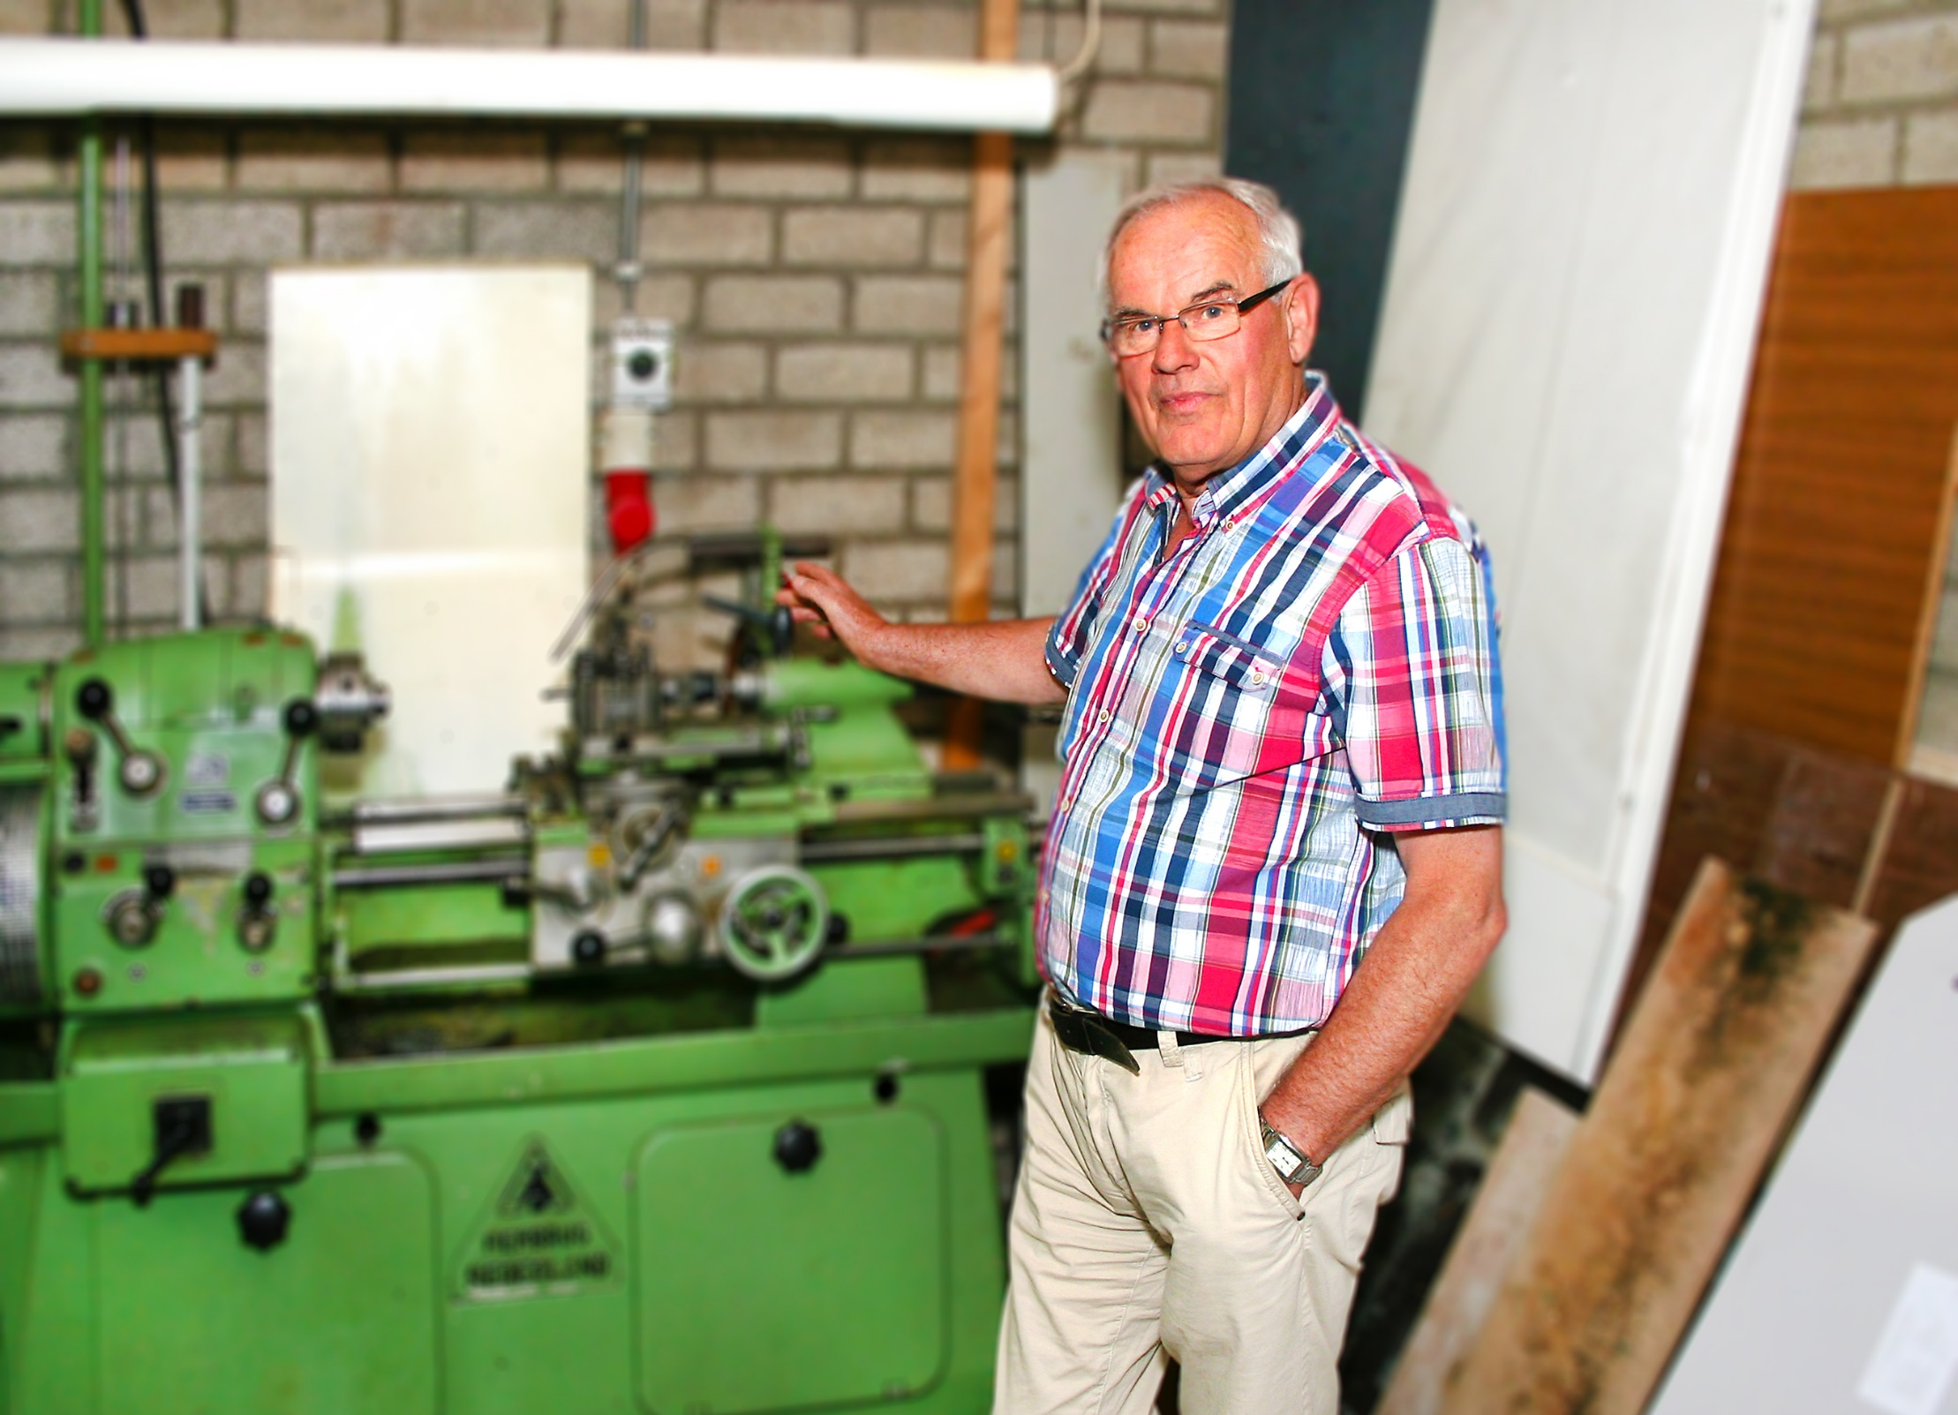
“Een soort schaamte.
Als je bijvoorbeeld bij de apotheek
staat, dan ben je vaak wat te terughoudend. Veel
mensen menen toch dat wij een beetje dom zijn.”

Slide 13
Laaggeletterdheid herkennen
Enkele tips om laaggeletterden te herkennen
Patiënt vermijdt lees- en schrijfsituaties
Patiënt komt te laat of te vroeg in vergelijking met afspraak (bijv. voor herhaalmedicatie)
Patiënt wordt snel boos (onmacht) als iemand vragen stelt of hem niet meteen begrijpt
Patiënt stelt nooit vragen of vaak dezelfde vragen

Slide 14
Laaggeletterdheid herkennen
Uitvluchten die een patiënt kan geven
‘Dat formulier vul ik later wel in’
‘Ik ben mijn bril vergeten/ kwijt’
‘Kunt u dat invullen? Ik schrijf zo onleesbaar’
‘Er zat geen informatie bij’

Slide 15
Communiceren met laaggeletterden
Pas uw taalgebruik aan, bijv.
Spreek langzaam en duidelijk (niet hard!)
Maak korte zinnen
Gebruik eenvoudige taal en sluit aan bij de woordkeuze van de patiënt
Beperk de informatie, maximaal 3 boodschappen
Vermijd beeldspraak
Herhaal de belangrijkste punten
Zoek naar voor patiënt herkenbare momenten op de dag. Niet: ‘2 x daags’, maar bv. ‘voor het ontbijt’ en ‘bij het 8-uur journaal’.
Stel open vragen: “Welke vragen heeft u nog?”

Slide 16
Communiceren met laaggeletterden
Bied begrijpelijke tekst
Op het etiket (Artikel Pharmaceutisch Weekblad)
In de medicijninformatie:
Apotheek.nl
'Medicijn in het kort’, als aanvulling op de gewone bijsluiter.

Slide 17
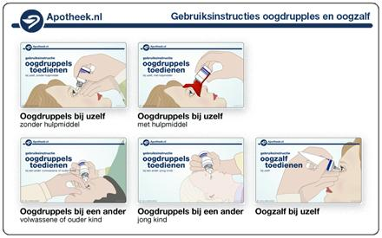
Communiceren met laaggeletterden
Gebruik eventueel ondersteunend materiaal, zoals
Instructiefilmpjes, bijv. op https://www.apotheek.nl/videos
Pictogrammen, bijv. op https://www.apotheek.nl/videos/iconen www.bijsluiterinbeeld.nl

Slide 18
Communiceren met laaggeletterden
Ga na of de patiënt de informatie heeft begrepen
Maak gebruik van de terugvraagmethode:
op een respectvolle manier vragen of de patiënt in zijn eigen woorden kan vertellen hoe hij zijn medicatie gaat gebruiken.
“Het is veel informatie. Kunt u me vertellen hoe u het medicijn straks gaat gebruiken? Ik wil graag weten of ik het goed heb uitgelegd.”

Slide 19
Waar staat u op de ladder?
6 = we verbeteren continu
5 = we werken samen met anderen op dit gebied
4 = we doen het ook echt!
3 = we weten wat helpt in communicatie
2 = we herkennen laaggeletterden
1 = we starten!

Slide 20
Meer weten?
www.knmp.nl/lg of
https://www.knmp.nl/patientenzorg/laaggeletterden-en-migranten
https://www.pharos.nl/
https://www.apotheek.nl/
KNMP-documentaire "Kunt u dat even uitleggen" (2015)

